Slide 1

自动化测试SAT_PC-UI
Suning Automation Tester
测试平台研发中心-测试技术推广部
二〇一八年三月

Slide 2

第一部分：自动化概念
第二部分：SAT基础掌握
第三部分：控件定位及规范
第四部分：测试用例脚本实现

Slide 3
手工测试优点及不足
手工测试
优点：
- 具有创造性，能通过探索性的方法来发现软件隐藏的漏洞和缺陷；
- 高能力的人能够保证高质量；
不足：
- 不稳定性，执行结果与人的能力、心态、情绪等因素关联较大，结
果难以通过具体的指标衡量；
- 人的成本高；

Slide 4
自动化测试的定义
自动化测试是软件测试的一个重要组成部分
把以人为驱动的测试行为转化为机器执行的一种过程
意图替代部分人工测试，提高核心价值。

Slide 5
自动化测试的目的
缩短测试周期，加快测试进度，从而加快产品发布进度
实现更大规模、更大频率的测试、提高测试覆盖率
降低测试成本、持久化测试成果
减少重复性枯燥测试工作，提高团队士气
保证回归测试的可控性和一致性
辅助测试人员完成手工无法完成的测试

Slide 6
自动化测试的优点
优点
- 自动化测试可以提高测试效率，使测试人员更加专注于新的测试模
块的建立和开发，从而提高测试覆盖率;
- 其自动化测试更便于测试资产的数字化管理，使得测试资产在整个
测试生命周期内可以得到复用，这个特点在功能测试和回归测试中
尤其具有意义;
- 测试流程自动化管理可以使机构的测试活动开展更加过程化，这很
符合CMMI过程改进的思想。

Slide 7
自动化测试的不足
不足
- 自动化测试不会比手工测试发现的缺陷多。工具做什么、怎么做
都是由人事先预定义好了的。自动化测试并不会智能的帮助人现
更多潜在的问题。
自动化测试在产品频繁变更的情况下维护代价会很高。
自动化测试对环境的依赖性远远大于手工测试。

Slide 8
自动化测试的误区
期望自动化测试能够完全取代手工测试
期望自动化测试发现大量的新缺陷
期望自动化测试能够智能的完成绝大多数工作
期望自动化测试是一劳永逸的
自动化测试不是万能的，它只是测试人员工具箱里的一件利器，它无法取代
测试工程师的地位。

Slide 9
自动化基础-手工与自动化
手工测试
自动化测试
测试用例
测试设计
测试用例
测试设计
1 输入数据
1 业务数据
2 操作
所占用的时间
2 业务功能
3 预期结果
测试实现
实现业务功能
测试执行
测试执行

Slide 10
自动化基础-总结
不是万能的，取代不了手工测试的地位
是一个累积的过程，多用于回归测试，提高效率
可以发现缺陷，但不是其主要目的
用例设计大体同手工用例设计，不同在于验证点。某些web页面的字体、颜色、大小位置、美观等样式不通过自动化验证
为了维护方便，某些约定俗成的规范需要遵守

Slide 11
第一部分：自动化概念
第二部分：SAT基础掌握
第三部分：控件定位及规范
第四部分：测试用例脚本实现

Slide 12

SAT使用-工具概述
SAT- 苏宁自动化测试工具（Suning Automation Tester）
SAT是测试工具开发部自主研发的集WEB页面、HTTP协议、手机终端、数据库操作、LINUX操作、RSF、MOCK测试等方面的自动化测试工具；
基于RCP平台上实现自动化用例设计和自动化执行的工具。采用自动化测试架构中的关键字驱动(Keyword)思想，测试设计和测试实现分离，实现不同公共组件类、业务类Keyword集成到一个用例中运行，实现Keyword共享，降低重复开发的工作量
提供了较完善的日志和测试报告功能，方便用户查看
用例执行日志和批量执行测试报告

Slide 13
SAT使用-支持测试范围
Web应用软件产品测试
SAP相关业务测试
协议接口测试（HTTP、MQ）
数据库校验及测试
浏览器兼容性测试（暂不支持搜狗、360）
移动应用（Android/IOS系统）产品自动化测试
RSF、MOCK测试

Slide 14
SAT应用基础
自动化工具SAT基础使用
主要内容：
浏览器及系统配置，工具目录说明，工具界面视图说明
基础使用：
新建/导入工程（工程目录介绍）、编写用例、调试、批跑、日志、错误定位等基础使用及规范
注：均结合实例操作讲解，PPT只辅助理论知识

Slide 15
SAT使用-工具目录
autodependency：SAT依赖的关键字关联jar包及配置文件位置
bin：浏览器等相关启动和批处理文件
plugin：SAT工具所需插件包
其中SAT工具框架插件包cn.suning.automation.plugin_x.x.x
config：关键字可视化配置、日志解析、控件执行稳定性时间配置，比如runtime.properties中时间配置
mobile：移动终端自动化依赖文件
lib：工具运行及通用关键字代码包(keyword目录)

Slide 16
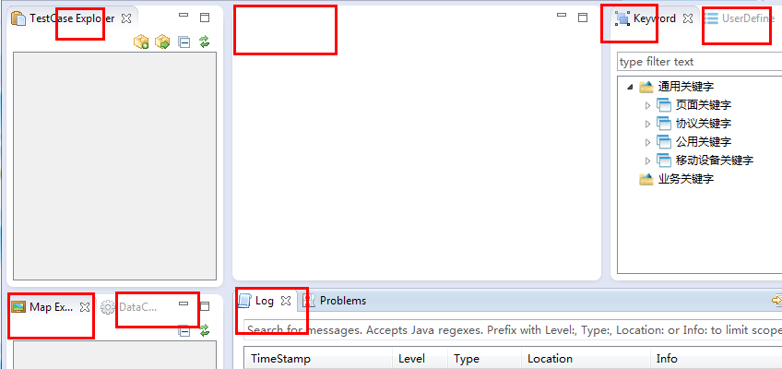
SAT使用-界面(1)
工具Automation视图界面
目前由7部分组成
TestCase Explorer
Map Explorer
Edit
Log
Keyword List
UserDefine
DataConfig

Slide 17
SAT使用-界面(2)
TestCase Explorer（测试案例管理）
该区域显示工程、测试套、测试案例。
可以对工程、测试套、测试案例进行新建、调试、 运行、导入等操作
Map Explorer（映射文件管理）
该区域主要显示控件映射文件。
针对控件元素的易变性，该文件用来记录和维护控件定位符，便于在编写案例自动化中对控件定位符的记录及引用，及后期的维护，可节约维护时间和成本

Slide 18
SAT使用-界面(3)
Edit（测试用例编写）
该区域可对测试案例、控件映射文件等进行编辑、保存、单步调试
Log（日志）
该区域显示调试自动化案例时产生的日志。
可根据日志中的debug、info、error、warn等信息编辑和调试自动化案例
Keyword List（关键字列表）
此处为关键字(keyword)的显示区域。
包含常用基础操作方法，比如浏览器操作、校验及控件操作；
包含常用的公共的业务操作步骤，比如易购账户登录

Slide 19
SAT使用-界面(4)
UserDefine（用户自定义关键字）
用户自定义的关键字显示区域
用户可根据业务需要新增/修改/删除自定义的关键字
用例编写时可根据需要拖拽此处关键字
DataConfig（数据配置文件）
此处为工程的数据配置文件的显示区域。
可新增/删除名为DataConfig.properties的文件
配置文件可展开在edit区域进行数据配置项编辑

Slide 20
SAT使用-关键字理念
关键字驱动脚本的编写
说明：把检查点和执行操作的控制都维护在外部数据文件(我们使用的脚本方式)
原理： -1. 关键字驱动测试是数据驱动测试的一种改进类型
-2. 主要关键字包括三类：被操作对象（Item）、操作（Operation）和值（value）
用面向对象形式可将其表现为Item.Operation(Value)
-3. 将测试逻辑按照这些关键字进行分解，形成数据文件
-4. 用关键字的形式将测试逻辑封装在数据文件中，测试工具只要能够解释这些
关键字即可对其应用自动化
特点：脚本开发成本高，要求要有很强的编程能力，最初的计划和设计及管理成本很高；
测试数据在外部文件，维护成本较低。

Slide 21
自动化基础-用例工程目录
SAT以工程的方式管理和维护用例脚本，用例工程的主要目录结构如下：
config
数据配置文件、测试执行计划、业务关键字配置文件
keyword
业务关键字代码包、keyword set功能生成关键字文件
maps
控件映射文件，便于控件集中管理和维护
report
本地批跑执行报告，本地执行后生成该目录，可删除
testcases
测试套及测试用例文件

Slide 22
SAT使用-用例工程操作
目前有3种工程生成及引入方式
新建工程
新建一个工程，从无到有，工程命名需清晰明了
导入工程
导入本地的用例脚本工程，由新建工程编辑后得来，用于维护/新增用例
SVN检出工程
从SVN中检出工程至本地，显示在工具中，便于多人维护同一工程时的文件提交和合入，实现用例脚本统一管理

Slide 23
SAT使用-新建工程
新建工程
通过 按钮新建一个工程
新建测试套和案例
右键点击选择 New TestSuit、New TestCase
PS：命名建议统一风格，测试功能点清晰
编写脚本
根据案例的预置条件和测试步骤拖拽相应Keyword
调试案例
使用Debug TestCase功能调试脚本，也可使用-调试选中脚本、调试当前脚本功能
分析日志
根据日志查看脚本执行结果，若出现红色错误，需分析日志找出错误原因，并修改脚本，直至无报错

Slide 24
SAT使用-导入工程
导入工程
通过 按钮打开已存在的工程并导入
新增/维护/调试案例、分析日志
用例基本操作同新增工程
举例：导入示例工程，现场演示…

Slide 25
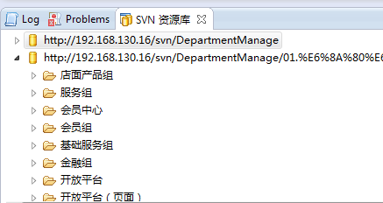
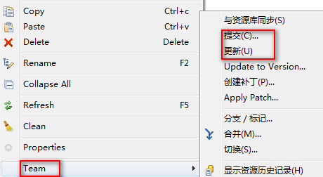
SAT使用-SVN检出工程
SVN检出工程
使用 检出SVN中的工程
新建资源库：输入svn路径
右键点击待检出工程目录，选择检出
在TestCase Explorer界面右键菜单Team选项中更新/提交文件

Slide 26
SAT使用-案例编写
结合第三部分控件定位，实例操作讲解
25

Slide 27
SAT使用-调试/执行方式
用例脚本调试/执行方式:
调试选中步骤
调试当前脚本
运行至此步骤
Debug TestCase
本地执行
实例操作讲解各调试/执行方式下所包含步骤、案例执行逻辑
26

Slide 28
SAT使用-本地执行
本地执行
概念：在本地执行用例，且执行结果显示在本地工程目录下
应用场景：本地机器空闲；对浏览器兼容性及执行时间无要求

Slide 29
SAT使用-本地执行
本地执行要点
勾选部分/全部自动化用例，点击 ，打开SAT TestPlan
刷新待执行用例，配置执行策略，执行
等待Run Test Suit 弹框消失，即表示本地执行完毕
查看本地执行报告
本地工程目录的report目录下
SAT TestPlan界面执行结果链接

Slide 30
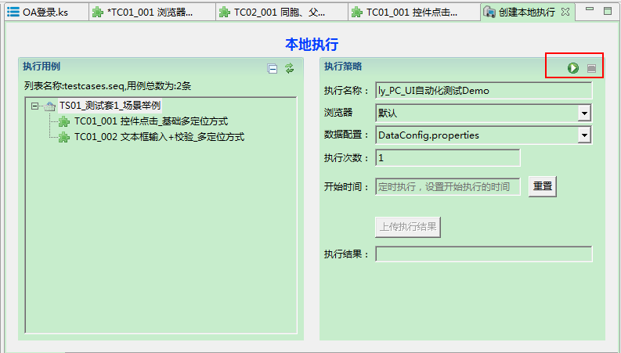
SAT使用-本地执行
本地执行配置说明
执行用例：当前选中待批跑的用例
数据配置：待批跑用例选用的配置
执行次数：用例循环执行次数，默认1
开始时间：定时N小时后执行，不填或0表示立即执行
执行结果：本地执行结果链接

Slide 31
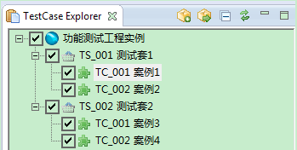
SAT使用-执行逻辑
用例采用顺序执行过程
在脚本正确的前提，勾选所有案例，执行顺序如下：
TS_001 测试套1（前置步骤）
—> TC_001 案例1 （前置步骤）—> TC_001 案例1（测试步骤）—> TC_001 案例1（后置步骤）
—> TC_002 案例2 （前置步骤）—> TC_002 案例2（测试步骤）—> TC_002 案例2（后置步骤）
—> TS_001 测试套1（后置步骤）
—>TS_002 测试套2（前置步骤）
—> TC_001 案例3 （前置步骤）—> TC_001 案例3（测试步骤）—> TC_001 案例3（后置步骤）
—> TC_002 案例4 （前置步骤）—> TC_002 案例4（测试步骤）—> TC_002 案例4（后置步骤）
—> TS_002 测试套2（后置步骤）
30

Slide 32
SAT使用-执行逻辑
步骤执行失败之后的处理逻辑，概括如下：
1）测试套或测试案例中任何一步出错，都会跳过该案例，执行该案例的容错步骤，不会影响下一条案例的执行，如测试套的前置步骤出错，会执行相应测试套的容错步骤，且该测试套中包含的所有案例都会被跳过；
2）前置步骤出错，该测试套或测试案例会整个跳过执行；测试步骤出错，该案例会执行报错；后置步骤出错，该案例的通过性不会受到影响，即案例执行通过；
3）容错步骤出错，不影响接下来的执行过程；
4）某个步骤出错会调用其对应的容错步骤；
31

Slide 33
第一部分：自动化概念
第二部分：SAT基础掌握
第三部分：控件定位及规范
第四部分：测试用例脚本实现

Slide 34
SAT使用-控件定位
获取控件的常用方式
xpath使用基础
不同浏览器切换、窗口、frame、日期输入等特殊场景讲解
33

Slide 35
SAT使用-获取控件的常用方式
不区分大小写
id
name
className
linkText
partialLinkText
Xpath
map
34

Slide 36
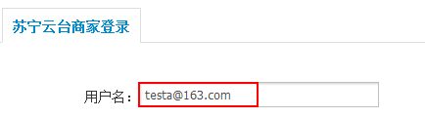
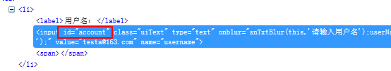
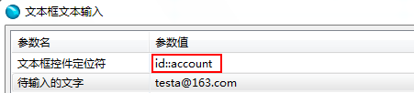
SAT使用-获取控件常用方式-ID
ID是常用的控件定位方式之一
某控件元素存在ID属性，且ID的属性值在本页面是唯一的，则可使用ID作为该控件的定位方式。
举例：SOP登录页的用户名输入框
使用Firefox的插件Firebug或者IE8、谷歌自带的开发人员工具可以查看易购首页的Html控件元素结构。
控件存在ID属性，且account是SOP登录页唯一值，可选择ID作为控件定位方式。
35

Slide 37
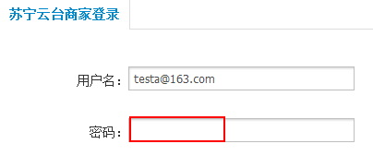
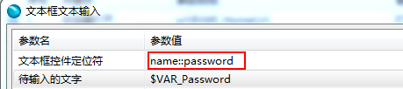
SAT使用-获取控件的常用方式-name
NAME是常用的控件定位方式之一
某控件元素存在NAME属性，且NAME的属性值在本页面是唯一的，则可使用NAME作为该控件的定位方式。
举例：SOP登录页的密码输入框，存在NAME属性，且取值是唯一的。
36

Slide 38


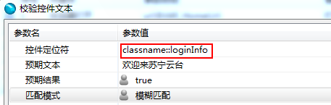
SAT使用-获取控件的常用方式-className
某控件元素存在Class属性，且class的属性值在本页面是唯一的，则可使用classname作为该控件的定位方式。
若class值包含空格，如abc cd，则不可以使用className定位
举例：SOP校验登录成功

Slide 39




SAT使用-获取控件的常用方式-(partial)LinkText
某控件元素是一个以a为标签的链接，且链接的文本在本页面是唯一的，则可使用linktext和partialLinkText作为该控件的定位方式。
不同：partialLinkText支持模糊匹配
举例：SOP首页登录链接

Slide 40
SAT使用-获取控件的常用方式--定位原则
定位原则：
使用优先级ID>name>className>xpath
首先：存在id/name，且具有唯一性，优先使用id/name作为控件定位方式
其次：首先不满足时，
对于非a节点，考虑使用className作为定位方式；
对于a节点，优先考虑使用LinkText/partialLinkText作为定位方式，其次考虑使用className定位
最后：前面2个不满足时，考虑使用xpath作为定位方式

Slide 41
SAT使用-xpath使用基础
获取控件的常用方式
xpath使用基础
不同浏览器切换、窗口、frame、日期输入等特殊场景讲解
40

Slide 42
SAT使用-xpath使用基础-xpath简介
它是一种用来确定XML（标准通用标记语言的子集）文档中某部分位置的语言(XPath 是一门在 XML 文档中查找信息的语言)
使用XPath的目的：为了在匹配XML文档结构时能够准确地找到某一个节点元素。可以把XPath比作文件管理路径，通过文件管理路径，可以按照一定的规则查找到所需要的文件；同样，依据XPath所制定的规则，也可以很方便地找到XML结构文档树中的任何一个节点。
每个XML文档都可看成是一棵树，该树与计算机中的树形文件夹非常类似
41

Slide 43
SAT使用-xpath使用基础-xpath简介
Xpath节点：
七种类型的节点：元素、属性、文本、命名空间、处理指令、注释以及文档节点（或称为根节点）。
<?xml version="1.0" encoding="ISO-8859-1"?>
<bookstore> 文档节点
<book> 属性节点
<title lang="en">Harry Potter</title>
<author>J K. Rowling</author> 元素节点
<year>2005</year>
<price>29.99</price>
</book>
</bookstore>
42

Slide 44
SAT使用-xpath使用基础-xpath简介
基本值
基本值是无父或无子的节点。
J K. Rowling
"en“
节点关系
父（Parent）
每个元素以及属性都有一个父。
在上面的例子中，book 元素是 title、author、year 以及 price 元素的父
43

Slide 45
SAT使用-xpath使用基础-xpath简介
同胞（Sibling）
拥有相同的父的节点
在下面的例子中，title、author、year 以及 price 元素都是同胞：
<book>
<title>Harry Potter</title>
<author>J K. Rowling</author>
<year>2005</year>
<price>29.99</price>
</book>
44

Slide 46
SAT使用-xpath使用基础-xpath简介
路径表达式：
/bookstore：取根元素 bookstore。
注释：假如路径起始于正斜杠( / )，则此路径始终代表到某元素的绝对路径
bookstore/book：选取属于 bookstore 的子元素的所有 book 元素。
//book：选取所有 book 子元素，而不管它们在文档中的位置。
bookstore//book：选择属于 bookstore 元素的后代的所有 book 元素
/bookstore/book[1]：选取属于 bookstore 子元素的第一个 book 元素。
/bookstore/book[last()]：选取属于 bookstore 子元素的最后一个 book 元素。
//title[@lang=‘en’]：选取所有 title 元素，且这些元素拥有值为 en 的 lang 属性。
/bookstore/* :选取 bookstore 元素的所有子元素。
//*:选取文档中的所有元素。
45

Slide 47
SAT使用-xpath使用基础-xpath简介
路径表达式：
/bookstore：取根元素 bookstore。
注释：假如路径起始于正斜杠( / )，则此路径始终代表到某元素的绝对路径
bookstore/book：选取属于 bookstore 的子元素的所有 book 元素。
//book：选取所有 book 子元素，而不管它们在文档中的位置。
bookstore//book：选择属于 bookstore 元素的后代的所有 book 元素
/bookstore/book[1]：选取属于 bookstore 子元素的第一个 book 元素。
/bookstore/book[last()]：选取属于 bookstore 子元素的最后一个 book 元素。
//title[@lang=‘en’]：选取所有 title 元素，且这些元素拥有值为 en 的 lang 属性。
/bookstore/* :选取 bookstore 元素的所有子元素。
//*:选取文档中的所有元素。
46

Slide 48
SAT使用-xpath使用基础-xpath简介
路径表达式：
/bookstore：取根元素 bookstore。
注释：假如路径起始于正斜杠( / )，则此路径始终代表到某元素的绝对路径
bookstore/book：选取属于 bookstore 的子元素的所有 book 元素。
//book：选取所有 book 子元素，而不管它们在文档中的位置。
bookstore//book：选择属于 bookstore 元素的后代的所有 book 元素
/bookstore/book[1]：选取属于 bookstore 子元素的第一个 book 元素。
/bookstore/book[last()]：选取属于 bookstore 子元素的最后一个 book 元素。
//title[@lang=‘en’]：选取所有 title 元素，且这些元素拥有值为 en 的 lang 属性。
/bookstore/* :选取 bookstore 元素的所有子元素。
//*:选取文档中的所有元素。
47

Slide 49
SAT使用-xpath使用基础-定位节点
每个XML文档都可看成是一棵树，该树与计算机中的树形文件夹非常类似，XPath使用以斜线分隔的子元素名的列表来描述某个XML文档的路径所匹配的元素。
/class/student 表示选择“class”元素下所有的“student”元素
在实际应用中我们经常会使用通配符“*”来选择未知的XML元素。如下：
//* 用于选择文档中的所有元素
通过在XPath语句中使用中括号“[ ]”可以进一步指定某个元素。在中括号中可以使用各种函数、数值、表达式等来指定某个符合条件的元素。如下：
/class/student[1] 选择“class”元素下的第一个“student”子元素
48

Slide 50
SAT使用-xpath使用基础-选择属性
在XPath语法中，要获得属性信息必须以前缀“@”来指定，如下 ：
//@ id 表示选择所有属性名为“id”的属性
/class/student[@ id] 表示选择“class”元素下包含有“id”属性的所有“student”元素
/class/student[@ id=' ADR02'] 表示选择“class”元素下包含有“id”属性的值为“ADR02”的所有“student”元素
49

Slide 51
SAT使用-xpath使用技巧
preceding-sibling 选取当前节点之前的所有同级节点
/AAA/XXX/preceding-sibling::* /AAA/XXX节点的所有之前同级节点
<BBB> <CCC/> <DDD/> </BBB> <XXX>
following-sibling 选取当前节点之后的所有同级节点
/AAA/BBB/following-sibling::* 取/AAA/BBB节点的之后的所有同级节点

Slide 52
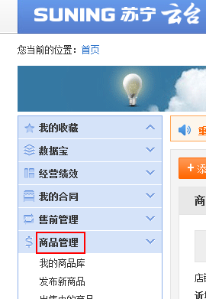
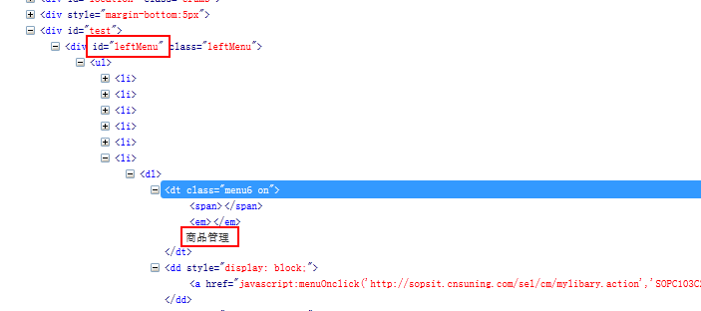
SAT使用-xpath使用举例
在SOP首页左侧菜单商品管理项
Xpath:://*[@id='leftMenu']//*[contains(text(),'商品管理')]

Slide 53
SAT使用-xpath使用技巧
xpath长度尽量精简且能唯一标识控件，文本可以采用模糊匹配
合理使用通配符*、 // 、及/
首先：存在id/name，且具有唯一性，优先使用id/name作为控件定位方式
xpath:://*[ @id=’xxx’]/a，*代表查找全局，通用性强
xpath:://span/a[text()=’xxx’]，
xpath:://a[text()=’xxx’]
xpath:://*[contains(text(),'同意协议并注册')]

Slide 54
SAT使用-控件定位
获取控件的常用方式
xpath使用基础
不同浏览器切换、窗口、frame、日期输入等特殊场景讲解
——演示讲解
53

Slide 55
第一部分：自动化概念
第二部分：SAT基础掌握
第三部分：控件定位及规范
第四部分：测试用例脚本实现

Slide 56
SAT使用-测试用例脚本实现
——SAT演示讲解
55

Slide 57
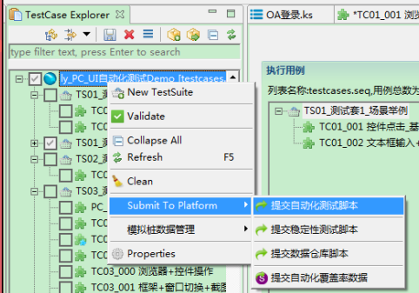
SAT使用-与蛙测平台对接
实例讲解
涉及：自动化测试、稳定性测试、数据仓库、自动化覆盖率，

Slide 58


